Slide 1
Leonardo Mora
MODELO DE INTELIGENCIA DE NEGOCIOS (BI) DE
“GESTIÓN DE CONSULTORÍA”.

Slide 2
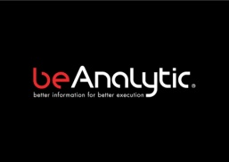
Introducción
Notes:
Complete:
All kinds of reporting and analysis - Enterprise reporting, Scorecards, dashboards, ad hoc query, OLAP
Multiple ways to consume information – web interface, enterprise portals, MS Office, Mobile
Integrated –
BI products integrated on common technology foundation – common security, common metadata, common administration, common user experience
Integrated with Oracle applications – BI applications, embedded BI Publisher with Oracle applications, BI technology foundation for Fusion apps
Integrated with Fusion Middleware, including Identity Management, Weblogic, WebCenter, Secure Enterprise Search, and integrated with Enterprise Manager
Integrated with Oracle database – optimized query processing, security, exploitation of unique database features like geospatial, OLAP,
Integrates and OPEN – Integrates with ALL your enterprise data sources, middleware and tools.

Slide 3
Introducción
"No es la especie más fuerte la que sobrevive, ni la más inteligente, sino la que mejor se adapta a los cambios“
Charles Darwin

Slide 4
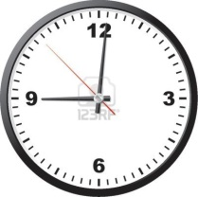
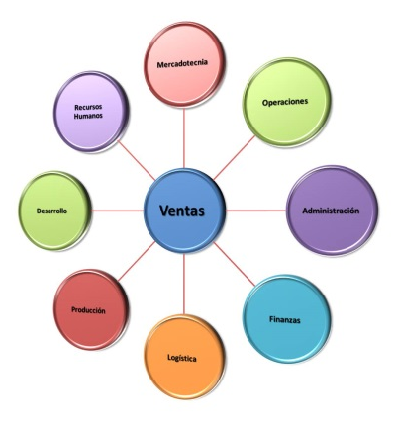
¿Qué es BI?
Referirnos a Inteligencia de Negocios, implica convertir a las empresas en entidades analíticas, esto es, proporcionarles agilidad y dinamismo para el análisis de la información histórica, actual y cuantificar el posible impacto en el futuro de las decisiones actuales.
soporte en la toma de decisiones
visión más clara
rendimiento
productividad
competitividad
global - empresa
área – procesos

Slide 5
Problemática
Notes:
Complete:
All kinds of reporting and analysis - Enterprise reporting, Scorecards, dashboards, ad hoc query, OLAP
Multiple ways to consume information – web interface, enterprise portals, MS Office, Mobile
Integrated –
BI products integrated on common technology foundation – common security, common metadata, common administration, common user experience
Integrated with Oracle applications – BI applications, embedded BI Publisher with Oracle applications, BI technology foundation for Fusion apps
Integrated with Fusion Middleware, including Identity Management, Weblogic, WebCenter, Secure Enterprise Search, and integrated with Enterprise Manager
Integrated with Oracle database – optimized query processing, security, exploitation of unique database features like geospatial, OLAP,
Integrates and OPEN – Integrates with ALL your enterprise data sources, middleware and tools.

Slide 6
beAnalytic
beAnalytic es una empresa del grupo redPartner creada hace 3 años, especializada en Business Intelligence y Financial Planning & Analysis.
Socio directo de Oracle.
Inicio con:
3 consultores, en la actualidad cuenta con 15 consultores.
2 clientes con sus respectivos proyectos, en la actualidad cuenta con
1 proyecto interno para la empresa, en la actualidad ha implementado
Muestra un incremento en # de clientes, proyectos, oportunidades, así como en recursos físicos y humanos.

Slide 7
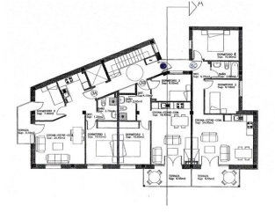
Problemática – Gestión de Consultoría
Distribuidos en 46 proyectos
10 tipos de tarea y 45 subtareas
Adicionalmente comparar
Real vs Planificado
Se incluye análisis por:
Ubicación Geográfica
Categoría consultor
Tiempo (año, semestre, trimestre,
mes , semana y diario
Consultor
Proyectos
Tareas y Subtareas
Entre Otros
4 registros diarios x consultor
Actualmente 1 persona encargada.
La persona posee más responsabilidades
Maneja numerosos Excels
Crea reportes bajo demanda
Administra todos los factores de análisis

Slide 8
Impedimentos del proceso actual
El proceso actual impide:
Llevar el registro de actividades de trabajo de los consultores a nivel de día y horas.
Determinar las etapas de los proyectos con mayor índice de demora o consumo de recursos.
Controlar el # de horas presupuestadas vs el # de horas de ejecución dentro de los proyectos.
Justificar las actividades y tiempos dentro de cada proyecto.
Administrar los factores de análisis.
Monitorear el cumplimiento de los indicadores de gestión de consultoría.
Medir y maximizar la eficiencia del uso de recursos de consultoría.
Medir y maximizar la eficiencia de los procesos.

Slide 9
Propuesta de solución
Notes:
Complete:
All kinds of reporting and analysis - Enterprise reporting, Scorecards, dashboards, ad hoc query, OLAP
Multiple ways to consume information – web interface, enterprise portals, MS Office, Mobile
Integrated –
BI products integrated on common technology foundation – common security, common metadata, common administration, common user experience
Integrated with Oracle applications – BI applications, embedded BI Publisher with Oracle applications, BI technology foundation for Fusion apps
Integrated with Fusion Middleware, including Identity Management, Weblogic, WebCenter, Secure Enterprise Search, and integrated with Enterprise Manager
Integrated with Oracle database – optimized query processing, security, exploitation of unique database features like geospatial, OLAP,
Integrates and OPEN – Integrates with ALL your enterprise data sources, middleware and tools.

Slide 10
Arquitectura tecnológica de la solución
1 Servidor
Módulo “Registro de Horas”
Módulo “Gestión de Consultoría”
Oracle Database
Oracle Warehouse Builder
Oracle Application Express
Oracle BI Server
Metodología RAD
Metodología Ralph Kimball
Oracle Answers & Dashboard

Slide 11
Módulo de «Registro de Horas»
Notes:
Complete:
All kinds of reporting and analysis - Enterprise reporting, Scorecards, dashboards, ad hoc query, OLAP
Multiple ways to consume information – web interface, enterprise portals, MS Office, Mobile
Integrated –
BI products integrated on common technology foundation – common security, common metadata, common administration, common user experience
Integrated with Oracle applications – BI applications, embedded BI Publisher with Oracle applications, BI technology foundation for Fusion apps
Integrated with Fusion Middleware, including Identity Management, Weblogic, WebCenter, Secure Enterprise Search, and integrated with Enterprise Manager
Integrated with Oracle database – optimized query processing, security, exploitation of unique database features like geospatial, OLAP,
Integrates and OPEN – Integrates with ALL your enterprise data sources, middleware and tools.

Slide 12
Desarrollo del “Módulo Registro de Horas”
Historias de Usuarios
Análisis de Variables
Diseño de Pantallas
Implementación de Pantallas
E-R
Pruebas:
Aceptación
Navegación
Manuales:
Instalación
Usuario
Administrador

Slide 13
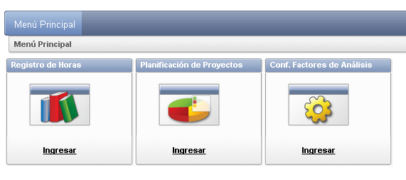
Solución – Módulo “Registro de Horas”
Gerencia
Módulo “Registro de Horas”
Posee 53 pantallas distribuidas en 3 menús principales:
Registro de Horas
Planificación de Proyectos
Conf. Factores de Análisis
Líderes de Proyecto
Acceso
Consultores

Slide 14
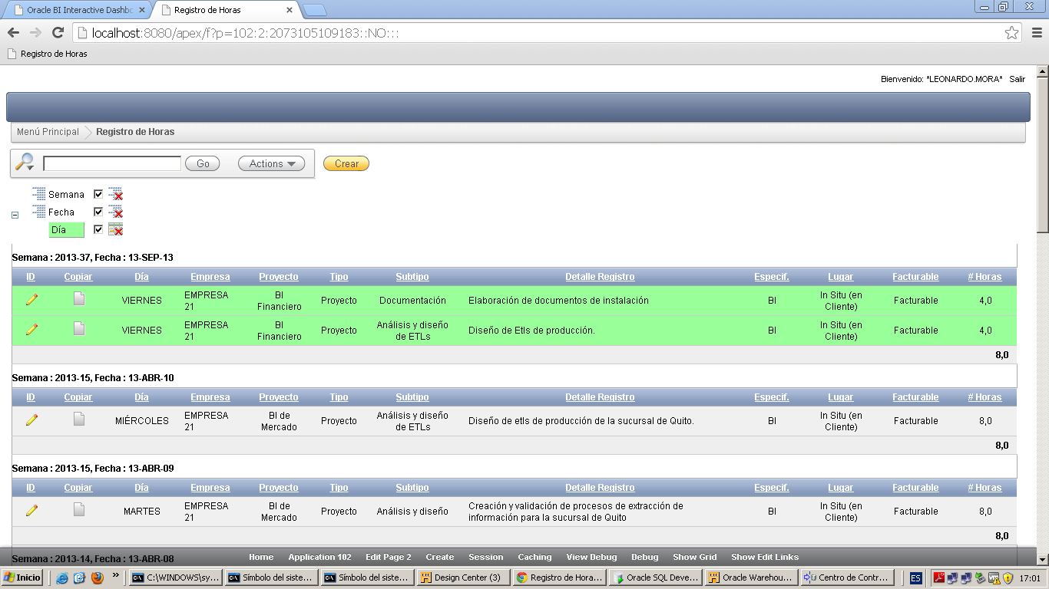
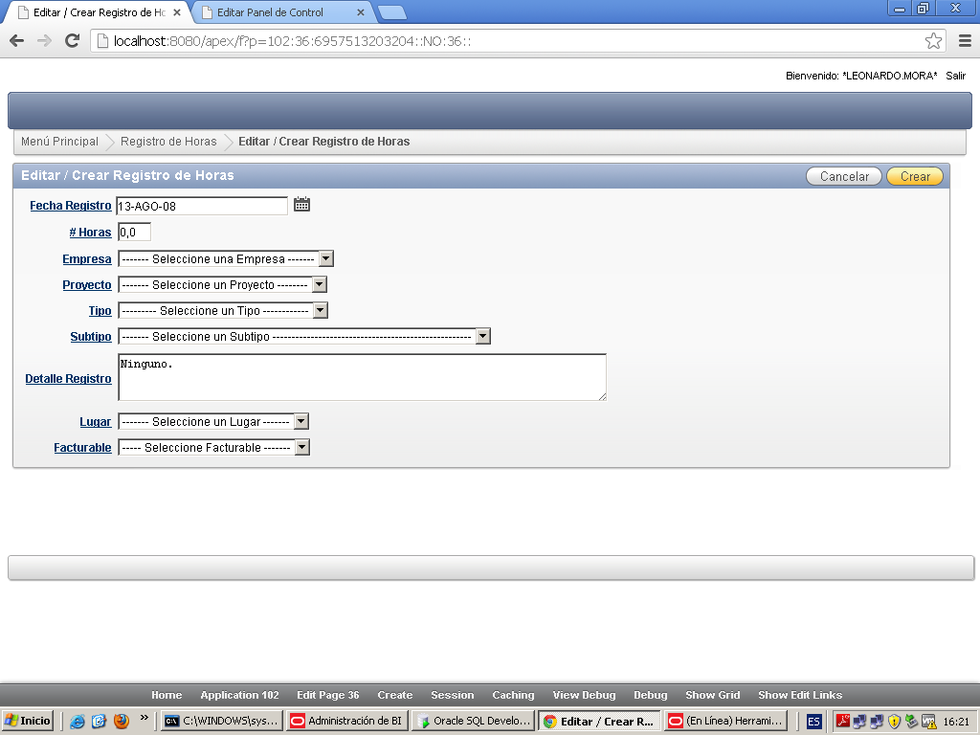
Menú - “Registro de Horas”
Registrar # horas
Personal
Registro de # horas por actividad.
Se debe justificar 8 horas al día, 40 a la semana, 160 al mes.
Crear, modificar, eliminar, buscar, copiar registros.
Esquema de visualización por # día, semana.

Slide 15
Menú - “Conf. Factores de Análisis”
Selección de Factor
Administración
Factores
Organización en sub menús
Modificar, eliminar, buscar, copiar, importar registros de los factores de análisis.

Slide 16
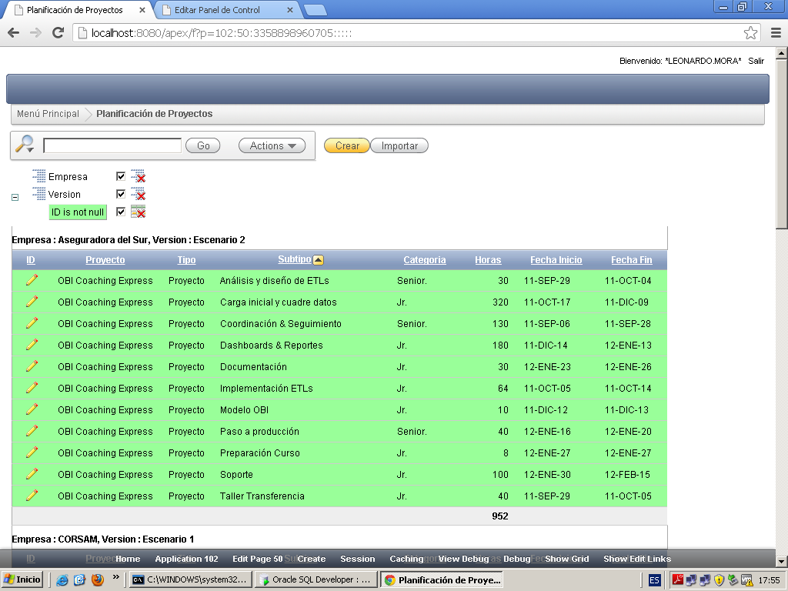
Menú - “Planificación de Proyecto”
Registrar Planificaciones
Importar Planificaciones
Registro de planificación
x Proyecto
x Tipo y Subtipo Actividad
x Categoría Consultor
Modificar, eliminar, buscar, copiar, importar registros.

Slide 17
Menú - “Planificación de Proyecto” – Opción Importar
Archivo.csv
Registrar Planificación
Uso de Plantilla estándar.
Wizard de selección de archivos.
Mapeo de fuente
Validación de registros antes de importar.
Líderes Proyecto

Slide 19
Módulo de BI «Gestión de Consultoría»
Notes:
Complete:
All kinds of reporting and analysis - Enterprise reporting, Scorecards, dashboards, ad hoc query, OLAP
Multiple ways to consume information – web interface, enterprise portals, MS Office, Mobile
Integrated –
BI products integrated on common technology foundation – common security, common metadata, common administration, common user experience
Integrated with Oracle applications – BI applications, embedded BI Publisher with Oracle applications, BI technology foundation for Fusion apps
Integrated with Fusion Middleware, including Identity Management, Weblogic, WebCenter, Secure Enterprise Search, and integrated with Enterprise Manager
Integrated with Oracle database – optimized query processing, security, exploitation of unique database features like geospatial, OLAP,
Integrates and OPEN – Integrates with ALL your enterprise data sources, middleware and tools.

Slide 20
Arquitectura tecnológica de BI

Slide 21
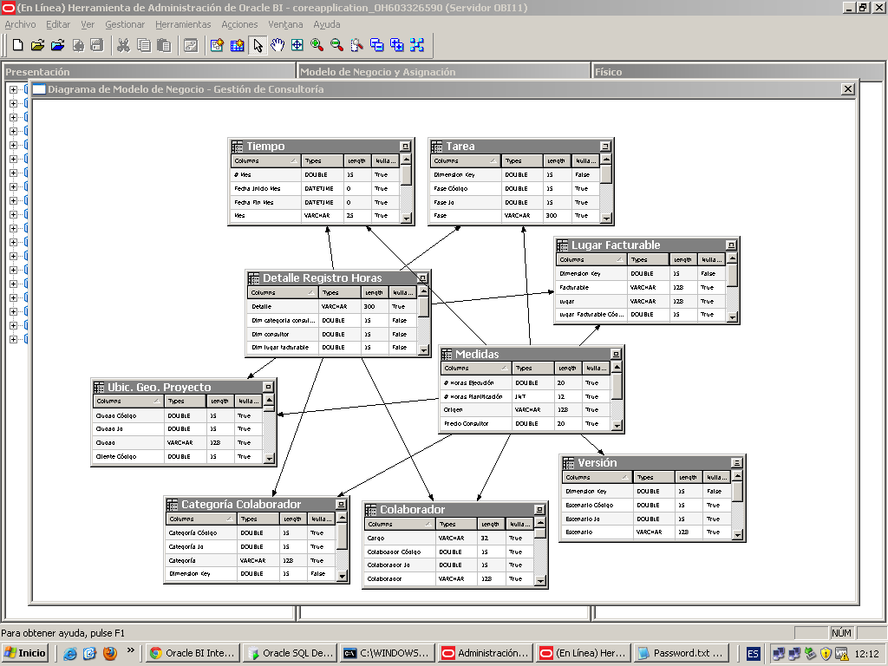
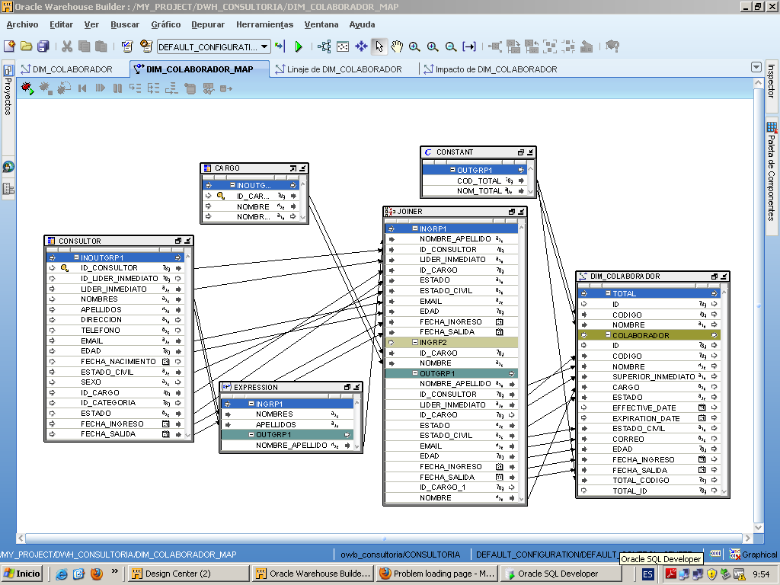
Desarrollo del “Módulo BI Gestión de Consultoría”
Análisis de Indicadores
Modelo Conceptual
Análisis de variables
Modelo Físico
Mapeo de Fuentes
Diseño de ETLs
Sentencias SQL
Diseño de Flujo de Trabajo
Creación de planeaciones de ejecución
Modelamiento Lógico Cubo
Publicación de Reportes
Pruebas:
Aceptación
Navegación
Cuadre de información x dimensión
Manuales:
Usuario
Administración
Referencia de Búsqueda

Slide 22
Solución - “Módulo BI Gestión de Consultoría”
Consta de :
7 dimensiones (tiempo, tarea, lugar-facturable, versión, colaborador, categoría colaborador, ubicación geográfica)
1 tabla de hechos para real y proyectado
1 tabla de detalle
(Diferentes niveles de granularidad)
Los atributos y jerarquías se definieron en el análisis

Slide 23
Procesos de Extracción, Transformación y Carga – ETL’s
Consta de:
7 ETLs por c/u dimensión
2 ETLs de carga de medidas (real y proyectado)
1 Flujo de Trabajo
1 Calendarización o planificación de ejecución
Pruebas de: Validación, generación, despliegue, ejecución en segundo y # registros

Slide 24
Modelamiento Dimensional - Lógico
Capa Presentación
Capa Lógica
Capa Física
Generación de cubo:
Modelamiento físico
Modelamiento lógico
Modelamiento de presentación

Slide 25
Indicadores x Proceso
Publicación de Información: 15 reportes distribuidos en 7 cuadros de mando
Preguntas a Resolver
¿En qué fases de la empresa se están empleando mayor tiempo de los consultores?
¿En qué porcentaje han aumentado o disminuido la participación de cada fase?
¿Los porcentajes de participación de las fases, cumplen con los requerimientos mínimos de la empresa?

Slide 26
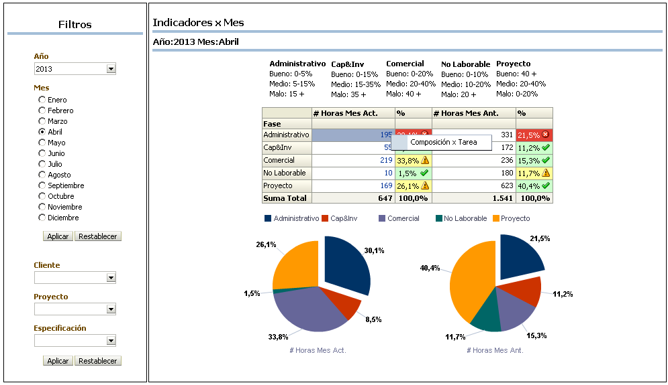
Indicadores x Mes
Preguntas a Resolver
¿En qué fases de la empresa se están empleando mayor tiempo de los consultores, a nivel de mes actual y mes anterior?
¿En qué porcentaje han aumentado o disminuido la participación de cada fase, con respecto al mes seleccionado, con el mes anterior?
¿Los porcentajes de participación de las fases, cumplen con los requerimientos mínimos de la empresa, a nivel de mes actual y mes anterior?

Slide 27
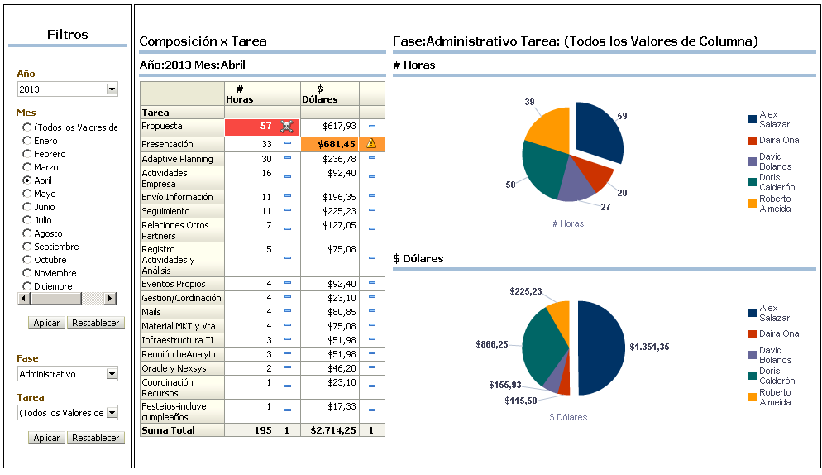
Composición x Tarea
Preguntas a Resolver
¿En qué tarea de cada fase se está empleando el mayor número de horas?
¿Qué tarea de cada fase representa el mayor número de dólares invertidos?
¿Cuál es el número de horas y valor en dólares invertido por colaborador dentro de cada tarea?

Slide 28
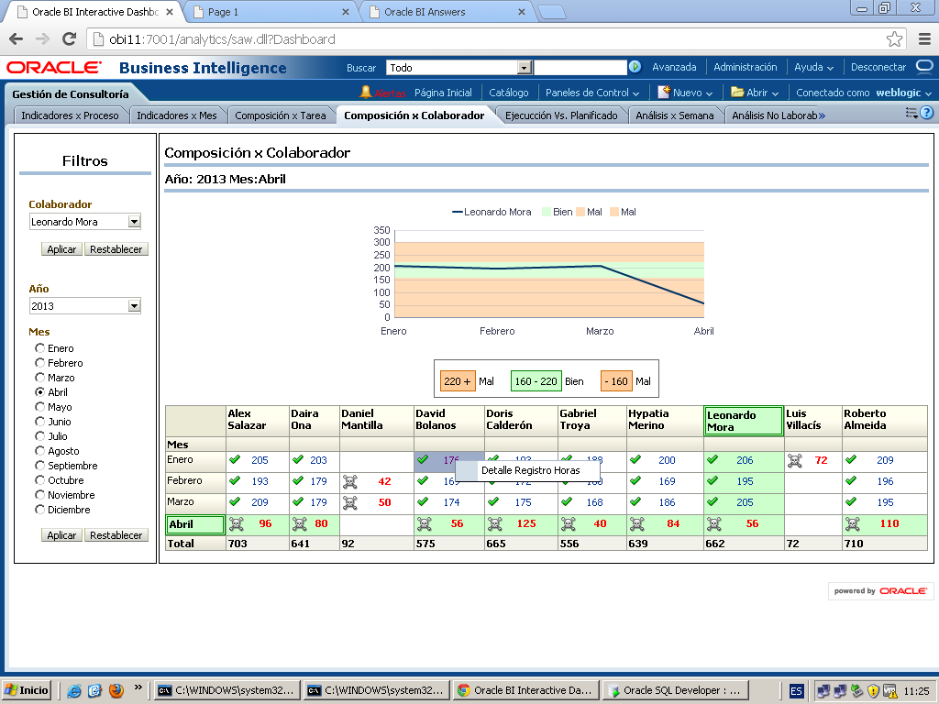
Composición x Colaborador
Preguntas a Resolver
¿Los colaboradores están trabajando el número mínimo de horas establecidos por la empresa?
¿Cuál es la tendencia de horas trabajadas por un consultor en un año?
¿Cuál es el comportamiento entre la tendencia de horas trabajadas entre dos o más consultores?

Slide 29
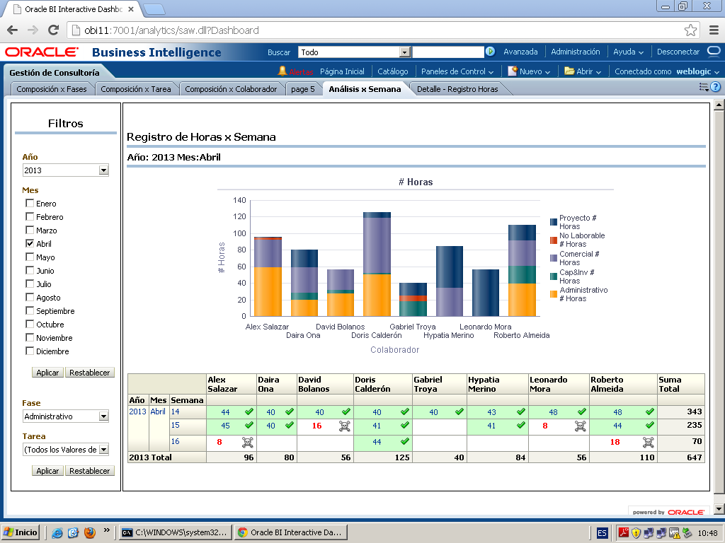
Análisis x Semana
Preguntas a Resolver
¿Los colaboradores están trabajando el número mínimo de horas semanal establecidos por la empresa?
¿Cuál es la distribución de horas dentro de cada fase, según el número de horas trabajadas por mes de un consultor?
¿Cuál es el colaborador con mayor participación dentro de cada fase por mes?

Slide 30
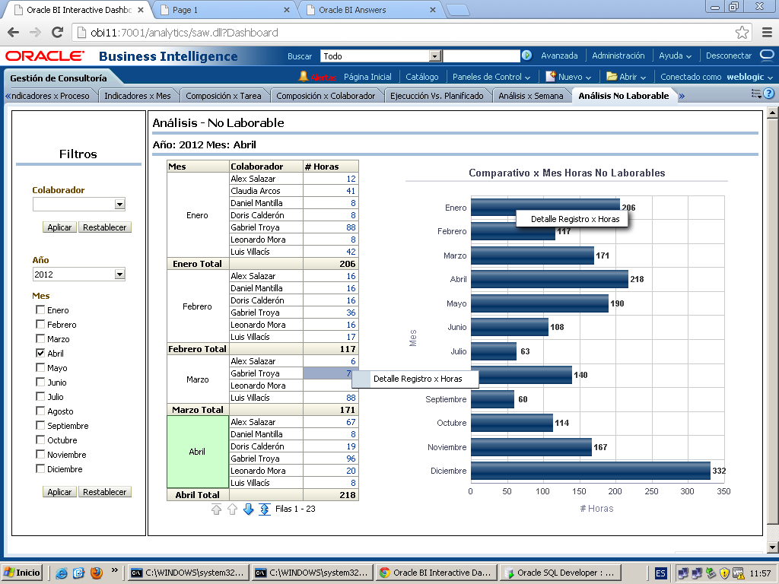
Análisis No Laborable
Preguntas a Resolver
¿En qué meses existen un mayor número de horas empleadas en actividades No Laborables?
¿Cuál es el número de horas empleados por consultor en este tipo de actividad?
¿Cuál es el detalle de dichas horas?
¿Son horas justificables o no?

Slide 31
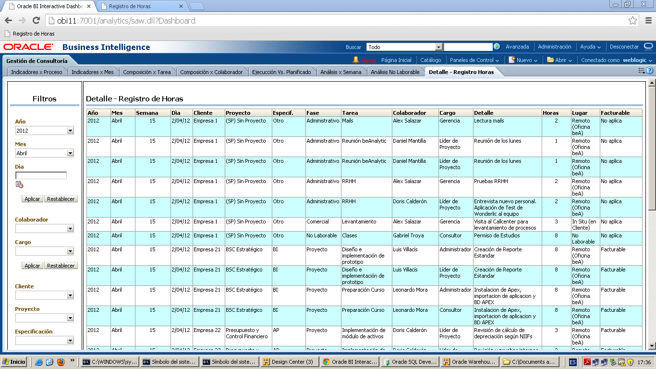
Detalle – Registro de Horas
Preguntas a Resolver
¿Cuál es el detalle de las actividades registradas por los colaboradores?
¿Cuáles son el detalle actividades realizadas que justifican el valor presentado en anteriores cuadros de mano?

Slide 32
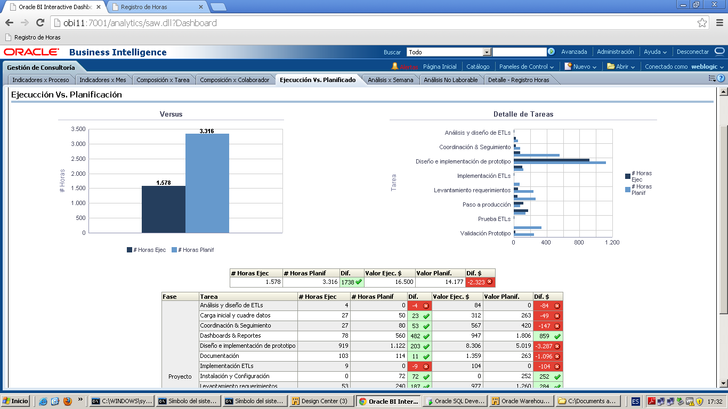
Ejecutado vs. Planificado
Preguntas a Resolver
¿Cuál es el estado un proyecto con referencia a su planificación?
¿En número de horas y en precio en dólares cuál es el costo del proyecto?
¿Qué tareas presentan una planificación correcta o incorrecta según su respectiva planificación?

Slide 33
Presentación de la aplicación
Notes:
Complete:
All kinds of reporting and analysis - Enterprise reporting, Scorecards, dashboards, ad hoc query, OLAP
Multiple ways to consume information – web interface, enterprise portals, MS Office, Mobile
Integrated –
BI products integrated on common technology foundation – common security, common metadata, common administration, common user experience
Integrated with Oracle applications – BI applications, embedded BI Publisher with Oracle applications, BI technology foundation for Fusion apps
Integrated with Fusion Middleware, including Identity Management, Weblogic, WebCenter, Secure Enterprise Search, and integrated with Enterprise Manager
Integrated with Oracle database – optimized query processing, security, exploitation of unique database features like geospatial, OLAP,
Integrates and OPEN – Integrates with ALL your enterprise data sources, middleware and tools.

Slide 34
Conclusiones y Recomendaciones
Notes:
Complete:
All kinds of reporting and analysis - Enterprise reporting, Scorecards, dashboards, ad hoc query, OLAP
Multiple ways to consume information – web interface, enterprise portals, MS Office, Mobile
Integrated –
BI products integrated on common technology foundation – common security, common metadata, common administration, common user experience
Integrated with Oracle applications – BI applications, embedded BI Publisher with Oracle applications, BI technology foundation for Fusion apps
Integrated with Fusion Middleware, including Identity Management, Weblogic, WebCenter, Secure Enterprise Search, and integrated with Enterprise Manager
Integrated with Oracle database – optimized query processing, security, exploitation of unique database features like geospatial, OLAP,
Integrates and OPEN – Integrates with ALL your enterprise data sources, middleware and tools.

Slide 35
Conclusiones
La mayor parte del éxito del desarrollo del proyecto radica en el diseño y el correcto levantamiento de requerimientos.
El manejo del diseño e implementación de la solución debe mantener un esquema simple e integrado que brinde flexibilidad, robustez y facilidad de uso al usuario.
Es importante el análisis y selección de recursos tecnológicos de hardware y software, teniendo en cuenta cada una de sus prestaciones.
La solución debe estar focalizada en el tratamiento de la información desde su registro, procesamiento y consumo, asegurando como resultado el máximo grado de confiabilidad de los resultados.

Slide 36
Recomendaciones
Conocer a detalle el o los procesos a implementar en la solución, para la determinación del alcance y los objetivos del proyecto.
Llevar el control del proyecto basados en la factibilidades tanto costos, recursos y tiempos de desarrollo y entrega.
Usar las metodología de desarrollo como marco referencial de buenas prácticas .
Conocer a fondo la arquitectura de una solución de inteligencia de negocios y la importancia de cada uno de sus componentes.
Mediante el análisis y comparación con herramientas privativas y libres , se determinó que existían mayores prestaciones por parte de las herramientas privadas en cuanto a soporte, robustez, seguridad, y alta disponibilidad.
El uso APEX, por su entorno de desarrollo rápido, fácil y eficaz, sin dejar de lado la calidad en el desarrollo del producto final.
La creación de un datamart como repositorio central, obteniendo una estructura lista para el análisis y consumo de la información.

Slide 37
Recomendaciones
El empleo de la metodología de Ralph Kimball , ya que su primicia es ir desarrollando procesos específicos dentro de la empresa, como un primer paso para a implementación a futuro de un datawarehouse empresarial.
Las herramientas de OBI es una suite completa para el desarrollo de soluciones de inteligencia de negocios, permitiendo la administración eficiente de cada una de las fases del desarrollo de la solución desde su diseño, construcción, ejecución, implantación y consumo.
Las herramientas de Oracle muestran una gran superioridad en cuanto a opciones de diseño y presentación de reportes y cuadros de mando.
Es muy importante definir y asesorar el uso y creación de indicadores para la medición de los procesos a implementar.
Definir claramente el nivel de detalle de la información y el esquema de navegación de los análisis.
Desarrollar solamente la documentación necesaria, para el entendimiento sencillo del diseño, funcionalidad, ejecución y uso de la solución.

